Slide 1
重視すべき部門・分野の把握
氏名：
ワーク①
排出量の多い部門・分野
全国と比較して排出量の多い部門
１
％
２
％
３
％
ワーク②
部門
区域の特徴・特性に照らし合わせた主要な要因
産業部門
業務その他部門
家庭部門
運輸部門
令和５年度山口県地域脱炭素ステップアップ講座（第２回）

Slide 2
排出要因の体系的な整理
氏名：
ワーク③
対策・施策
排出量の多い部門・分野
活動量
エネルギー消費原単位
排出係数
産業部門
業務その他部門
家庭部門
運輸部門
令和５年度山口県地域脱炭素ステップアップ講座（第２回）

Slide 3
排出要因の体系的な整理
グループ：
ワーク④
対策・施策
排出量の多い部門・分野
活動量
エネルギー消費原単位
排出係数
産業部門
業務その他部門
家庭部門
運輸部門
令和５年度山口県地域脱炭素ステップアップ講座（第２回）

Slide 4
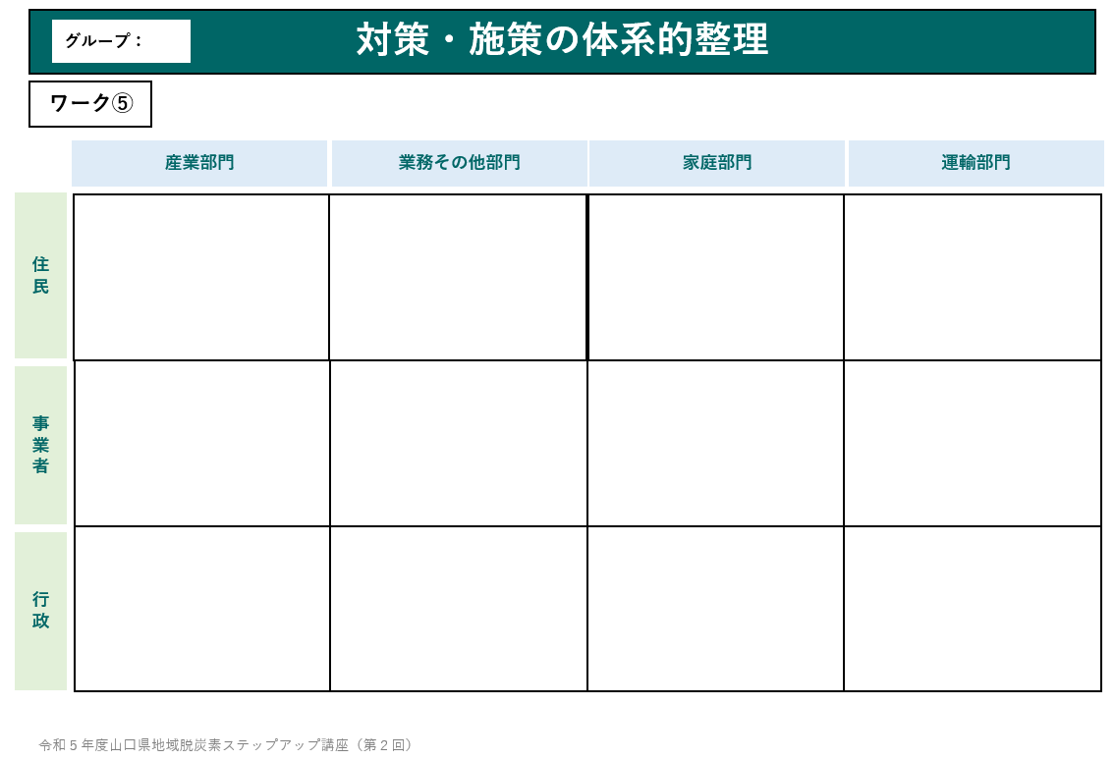
令和５年度山口県地域脱炭素ステップアップ講座（第２回）

